Slide 1

TRƯỜNG TIỂU HỌC ĐẠI HÀ
NHIỆT LIỆT CHÀO MỪNG
CÁC THẦY CÔ GIÁO VỀ DỰ GIỜ
Giáo viên: Hoàng Thị Hoà

Slide 3




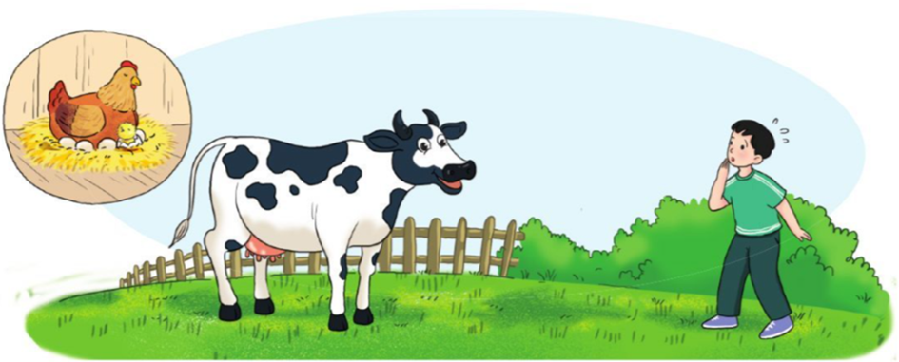





Slide 4

Con gì hai mắt trong veo
Thích nằm sưởi nắng
Thích trèo cây cau.
Là con gì?
Con mèo

Slide 5
Thân gai mọc khắp cành dài,
Hương thơm tỏa sáng sớm mai,
Trắng, hồng, nhung đỏ nhiều loài,
Tên gọi là hoa gì?
Hoa hồng

Slide 6
Cong cong như mảnh trăng non
Chín vàng thơm ngọt, khỉ con rất thèm.
(Là quả gì?)
Quả chuối

Slide 7
Thân trắng như ngọc
Lá xanh như ngà,
Bông vàng trĩu quả,
Nuôi sống mọi nhà?
(Là cây gì?)
Cây lúa

Slide 8


Slide 10
2. Trao đổi

Slide 11
3. Nói về con vật (hoặc cây, hoa, quả) yêu thích
Gợi ý:
a ) Đó là con vật (cây, hoa, quả) gì?
b) Con vật (cây, hoa, quả) ấy trông như thế nào?
c) Vì sao em thích con vật (cây, hoa, quả) ấy?

Slide 12
Tiêu chí:
1. Nói đúng nội dung:
- Giới thiệu được con vật ( cây, hoa, quả)
- Nêu được đặc điểm con vật ( cây, hoa, quả)
- Tình cảm ( lý do vì sao thích) với con vật ( cây, hoa, quả)
2. Diễn đạt lưu loát, biết kết hợp cử chỉ điệu bộ

Slide 14


